Slide 1

IDENTIFICAÇÃO DE OBSTÁCULOS EM VIAS PAVIMENTADAS
POR MEIO DA AQUISIÇÃO DE DADOS VIA APLICATIVO ANDROID COM USO DE ALGORITMO DE APRENDIZADO DE MÁQUINA
Lucas Cavalcanti Adorno Orientador: Flávio Luís de Mello
Engenharia Eletrônica e de Computação

Slide 2

SUMÁRIO
Tema, Justificativa, Objetivo e Metodologia
Fundamentação teórica e Trabalhos relacionados
Tecnologias utilizadas
Aprendizado de máquina
Projeto Lunar
Conclusão e Trabalhos futuros

Slide 3
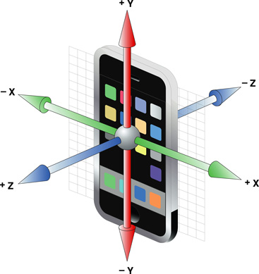

TEMA
Acelerômetro
GPS

Slide 4
JUSTIFICATIVA
Benéfico para a sociedade
Condições Asfálticas Precárias
Primeiro Lugar em número de mortes no trânsito na América do Sul mesmo com numerosas leis de controle de risco

Slide 5
OBJETIVOS
Elaboração de algoritmo de aprendizado de máquina para identificação automatizada de obstáculos nas vias pavimentadas
Criação de Dataset
Criação de Aplicação Android
Criação de serviço Web

Slide 6
FUNDAMENTAÇÃO TEÓRICA
Linguagens de Programação
Java para Android
C#
Python
Sensor Acelerômetro e GPS
Web API

Slide 7
TRABALHOS RELACIONADOS
Koch e Brilakis
Crítica ao uso exclusivo do Acelerômetro
Processamento de Imagem
Propriedade geométrica do buraco
Nitsche; Stutz; Kammer e Maurer
Uso de Acelerômetro e outros sensores
Tipos de Rugosidade
Savers e Karamihas
Análise técnica do IRI
Vargas
Influência do IRI em eventos externos

Slide 8
TRABALHO COMPLEMENTAR
Laudelino Lima (Março/2016)
Sistema de detecção das condições asfálticas das ruas através do uso passivo de smartphones.
Estudo de Mercado
Modelo de negócio
Descrição do cenário atual
Levantamento de custo
Classificação de irregularidades nas vias
Índice IQP

Slide 9
METODOLOGIA
Estudo de artigos científicos
Estudo do sensor Acelerômetro e GPS
Elaboração de um aplicativo teste
Estudo de técnicas de aprendizado de máquina
Elaboração de uma Web API

Slide 10
TECNOLOGIAS
Banco de Dados NoSQL (MongoDb)
EC2 e SQS da Amazon Web Services

Slide 11
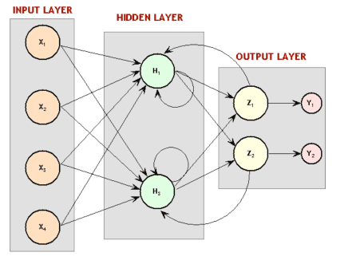
APRENDIZADO DE MÁQUINA
Long Short-Term Memory (LSTM)

Slide 12
PROJETO LUNAR
Método de captura
Análise diagnóstica
Estrutura do projeto
Processamento dos dados
Resultado do algoritmo
Disponibilização dos dados

Slide 13
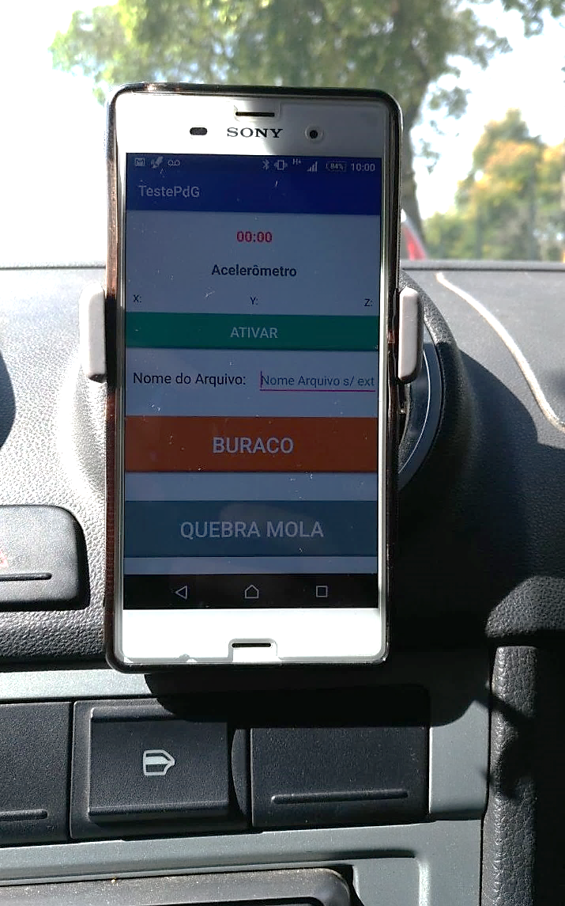
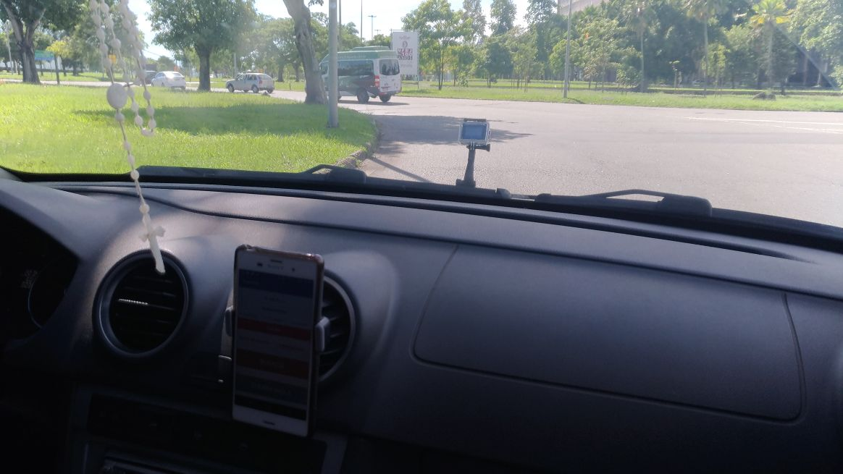
PROJETO LUNAR
Método de captura

Slide 14
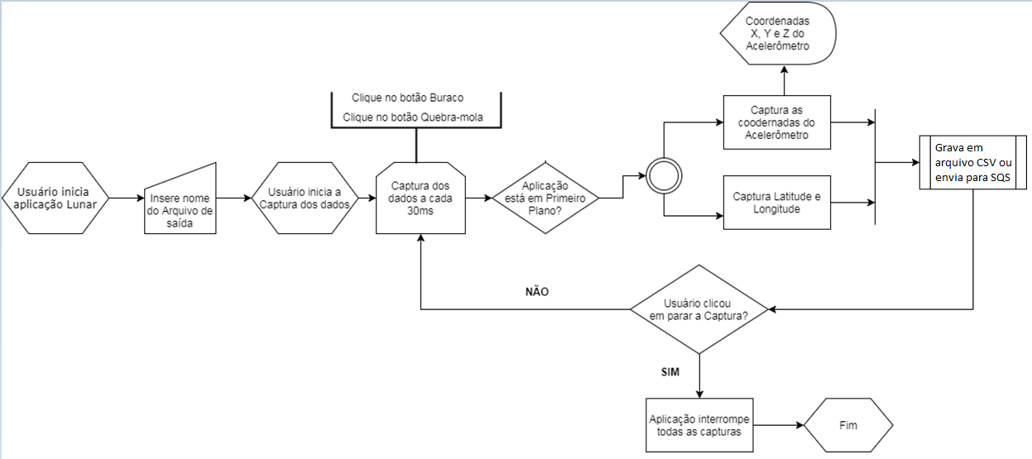
PROJETO LUNAR
Método de captura

Slide 15
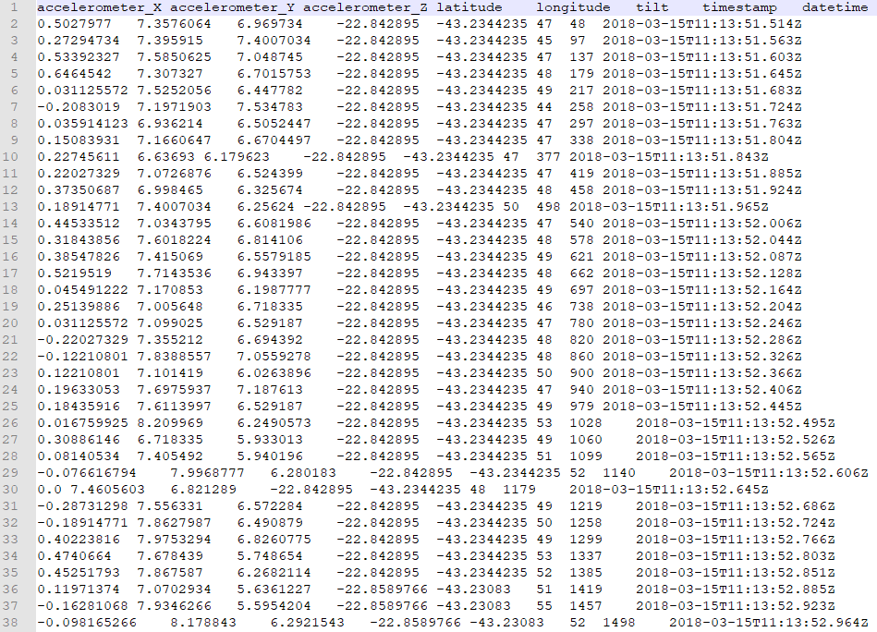
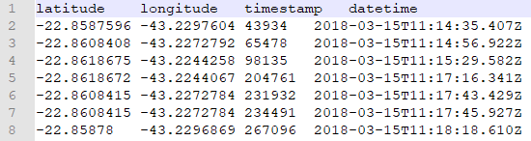
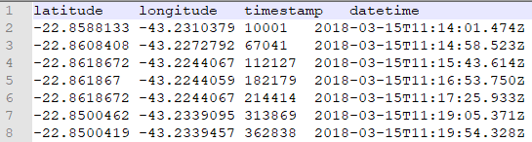
PROJETO LUNAR (Fase de Teste)
Acelerômetro
Buracos
Quebra-Molas

Slide 16
PROJETO LUNAR
Método de captura
Análise Diagnóstica
Estrutura do projeto
Processamento dos dados
Resultado do algoritmo
Disponibilização dos dados

Slide 17
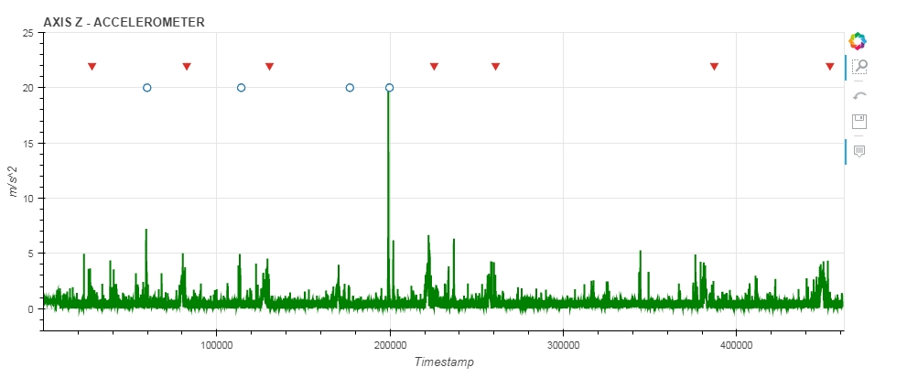
PROJETO LUNAR
Quebra-Mola
Buraco

Slide 18
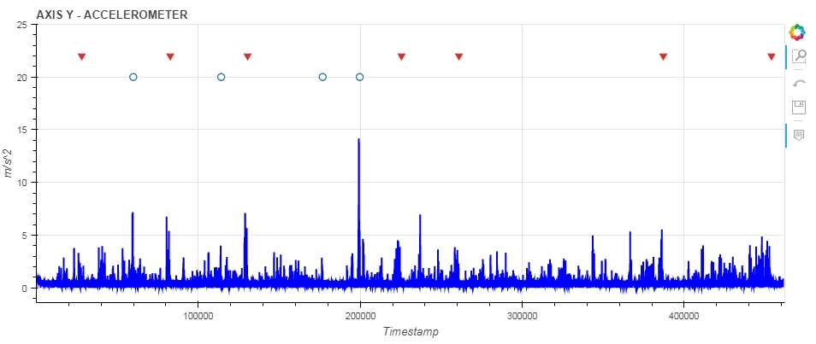
PROJETO LUNAR
Quebra-Mola
Buraco

Slide 19
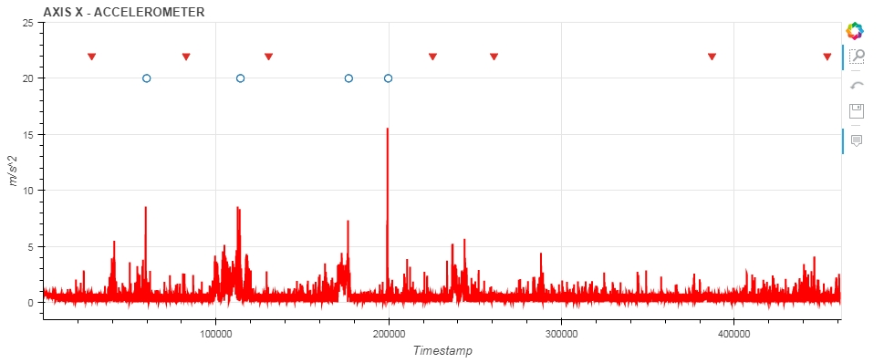
PROJETO LUNAR
Quebra-Mola
Buraco

Slide 20
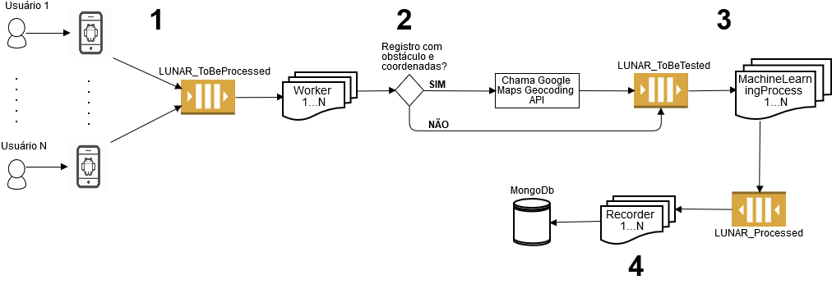
PROJETO LUNAR
Estrutura do projeto

Slide 21
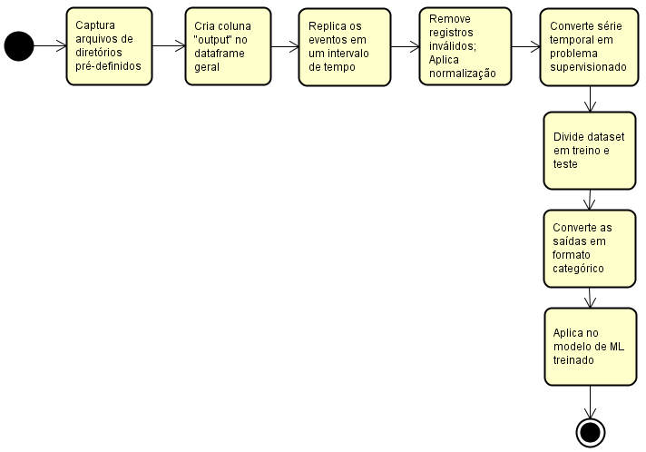
PROJETO LUNAR
Processamento dos dados – Fase de teste (Machine Learning Process)

Slide 22
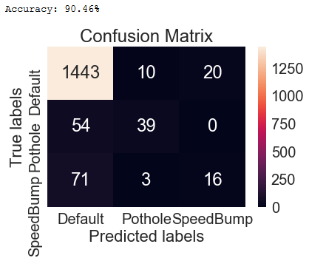
PROJETO LUNAR
Resultado do algoritmo (PSO e Confusion Matrix)
Épocas | Tamanho do Batch | LSTM (neurônios) | Dropout | Precisão Geral | Precisão dos Eventos
70 | 250 | 120 | 20% | 88,10% | 56,30%
140 | 300 | 120 | 10% | 91,36% | 49,63%
150 | 350 | 100 | 10% | 89,67% | 47,92%
100 | 300 | 120 | 10% | 91,49% | 46,77%
170 | 400 | 100 | 10% | 89,19% | 44,66%
150 | 300 | 120 | 10% | 91,55% | 44,54%
130 | 150 | 120 | 10% | 91,24% | 43,95%
80 | 300 | 100 | 10% | 89,79% | 43,95%
80 | 300 | 120 | 20% | 90,46% | 43,82%
160 | 400 | 120 | 10% | 91,24% | 43,14%
80 | 350 | 120 | 20% | 91,49% | 42,88%
80 | 100 | 120 | 20% | 89,98% | 42,67%
100 | 200 | 160 | 30% | 90,52% | 42,65%
100 | 150 | 100 | 10% | 90,10% | 42,65%
200 | 400 | 140 | 40% | 90,04% | 42,41%
90 | 250 | 120 | 20% | 90,10% | 42,37%
100 | 200 | 120 | 20% | 91,06% | 42,28%
60 | 300 | 100 | 20% | 91,30% | 41,84%
150 | 350 | 120 | 10% | 91,36% | 41,76%
60 | 300 | 120 | 20% | 90,76% | 41,62%
Neurônios na camada LSTM: 100 a 160
Dropout: 10% a 40%
Épocas do método fit: 50 a 200
Tamanho do batch do método fit: 100 a 400

Slide 23
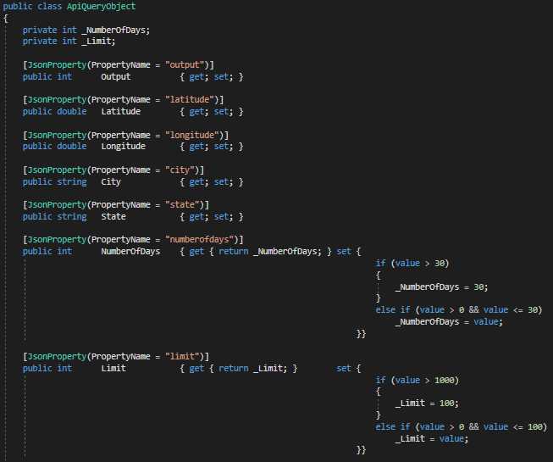
PROJETO LUNAR
Método de captura
Análise Diagnóstica
Estrutura do projeto
Processamento dos dados
Resultado do algoritmo
Disponibilização dos dados

Slide 24
Conclusão e Trabalho futuro
Assinaturas diferentes dos obstáculos
Limitação quantitativa, computacional e espacial dos testes realizados
Resultado satisfatório
Criação do identificador único para permitir uso de múltiplos usuários
Ampliar o pré-processamento e a quantidade de testes
Desenvolver recursos de interação com o usuário
Sistema de segurança

Slide 25
IDENTIFICAÇÃO DE OBSTÁCULOS EM VIAS PAVIMENTADAS
POR MEIO DA AQUISIÇÃO DE DADOS VIA APLICATIVO ANDROID COM USO DE ALGORITMO DE APRENDIZADO DE MÁQUINA
Lucas Cavalcanti Adorno Orientador: Flávio Luís de Mello
Engenharia Eletrônica e de Computação

